Slide 1



Министерство лесного хозяйства
и природопользования ЯО
Государственное бюджетное учреждение Ярославской области
«Центр охраны окружающей среды»
Семинар с подконтрольными субъектами по разъяснению обязательных требований в области охраны и использования особо охраняемых природных территорий Ярославской области регионального значения
24.12.2024

Slide 2
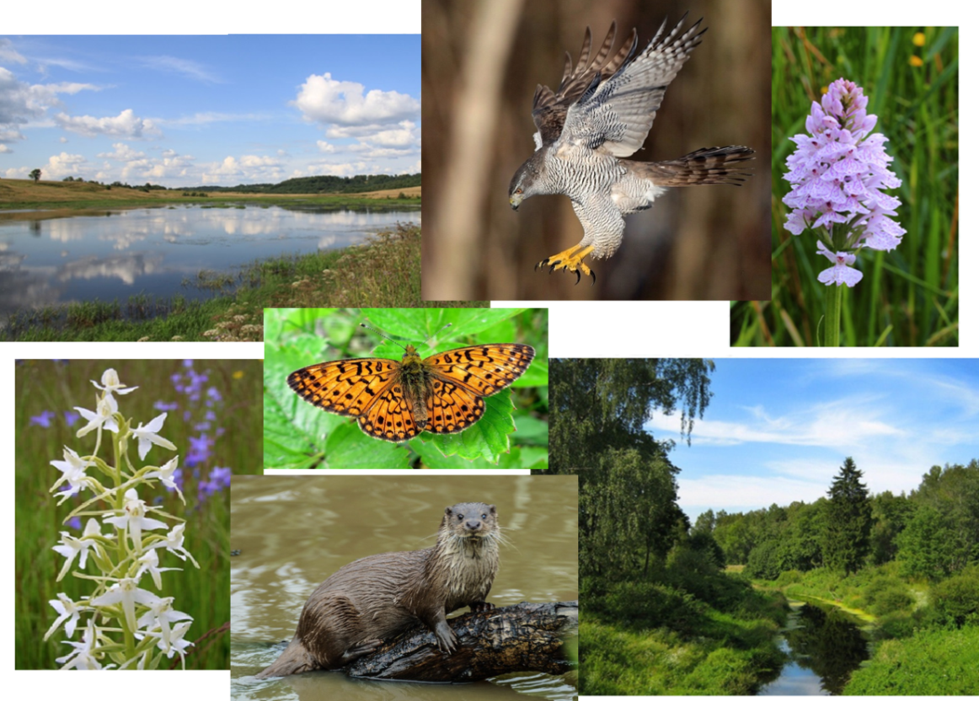
Министерство лесного хозяйства
и природопользования ЯО
Разъяснение обязательных требований в области охраны и использования особо
охраняемых природных территорий Ярославской области регионального значения
С учетом особенностей режима особо охраняемых природных территорий
различают следующие категории указанных территорий
Государственные природные заповедники
Национальные парки
Природные парки
Государственные природные заказники
Памятники природы
Дендрологические парки и ботанические сады

Slide 3
Министерство лесного хозяйства
и природопользования ЯО
Разъяснение обязательных требований в области охраны и использования особо
охраняемых природных территорий Ярославской области регионального значения
Согласно Закону Ярославской области от 28.12.2015 №112-з «Об особо охраняемых природных территориях регионального и местного значения в Ярославской области» с учетом особенностей режима особой охраны и целей создания ООПТ устанавливаются следующие категории ООПТ регионального значения
Природные парки
Государственные природные заказники
Памятники природы
Дендрологические парки и ботанические сады
Охраняемые природные комплексы
Туристско-рекреационные местности

Slide 4
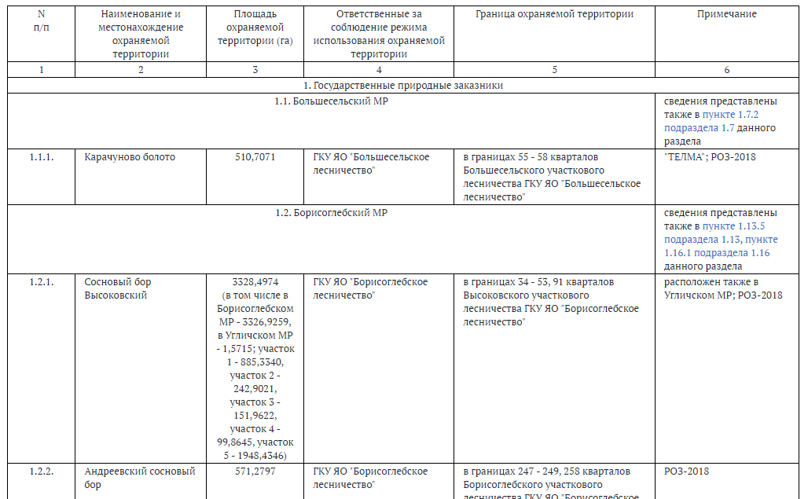
Министерство лесного хозяйства
и природопользования ЯО
Разъяснение обязательных требований в области охраны и использования особо
охраняемых природных территорий Ярославской области регионального значения
Перечень особо охраняемых природных территорий Ярославской области утвержден постановлением Правительства Ярославской области
от 1 июля 2010 года N 460-п

Slide 5
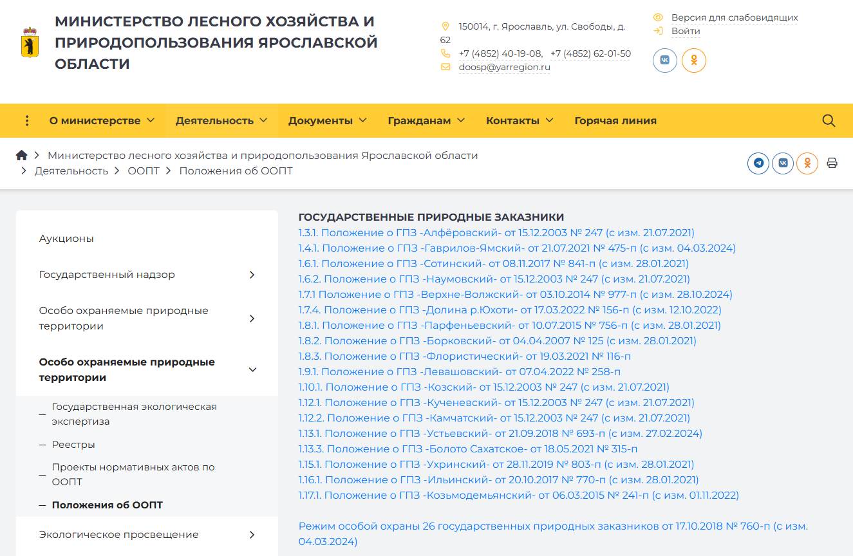
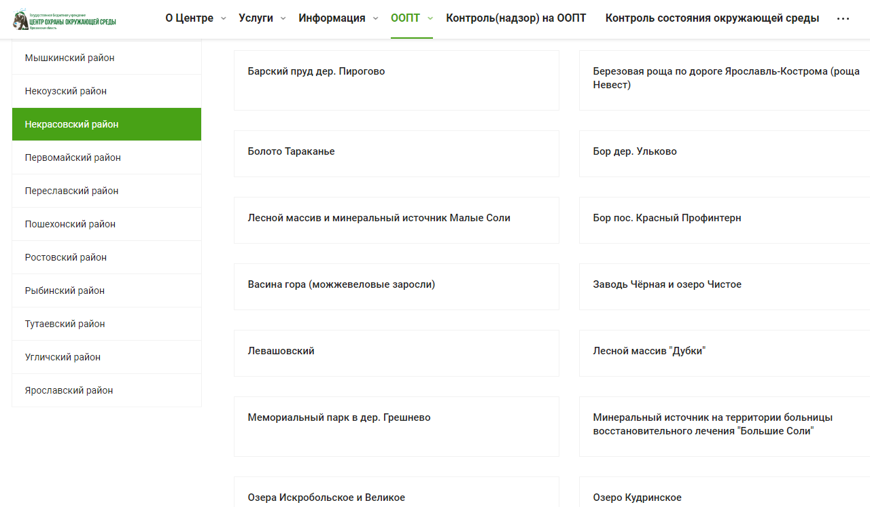
Министерство лесного хозяйства
и природопользования ЯО
Разъяснение обязательных требований в области охраны и использования особо
охраняемых природных территорий Ярославской области регионального значения
Положения об ООПТ
сайт Министерства лесного хозяйства и
природопользования Ярославской области
https://portal.yarregion.ru/depts-dlh/activity/oopt/polozheniya-ob-oopt/
сайт ГБУ ЯО «Центр охраны окружающей среды»
https://yarecologia.ru/oopt/

Slide 6
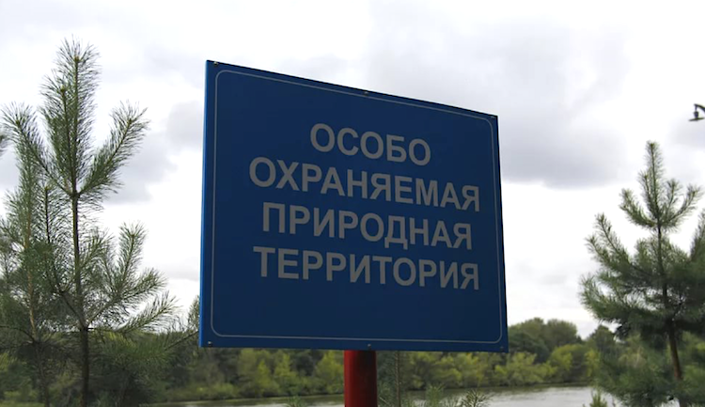
Министерство лесного хозяйства
и природопользования ЯО
Разъяснение обязательных требований в области охраны и использования особо
охраняемых природных территорий Ярославской области регионального значения
Режим особой охраны ООПТ - это система ограничений,
устанавливаемых в границах ООПТ и их охранных зон
Режим особой охраны территорий государственных природных заказников регионального значения в Ярославской области утвержден постановлением Правительства Ярославской области от 17.10.2018 №760-п
Режим особой охраны территорий памятников природы регионального значения в Ярославской области утвержден постановлением Правительства Ярославской области от02.11.2017 № 823-п
Режим особой охраны описан в индивидуальных положениях об ООПТ (при их наличии)

Slide 7
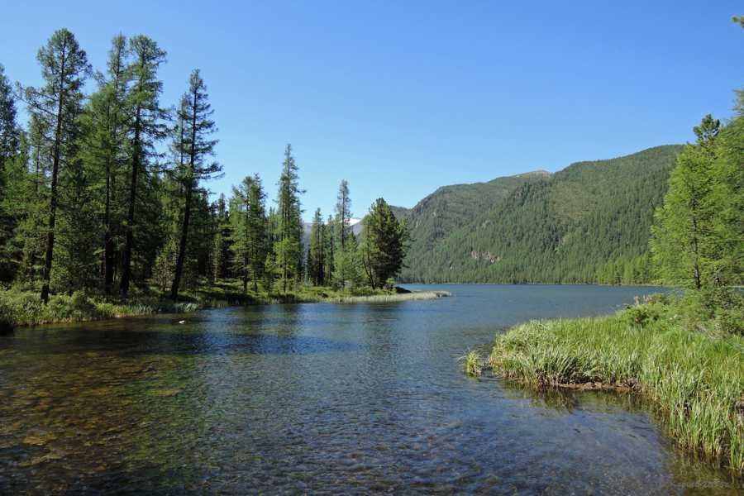
Министерство лесного хозяйства
и природопользования ЯО
Разъяснение обязательных требований в области охраны и использования особо
охраняемых природных территорий Ярославской области регионального значения
Режим особой охраны территорий государственных природных заказников регионального значения в Ярославской области
Запрещаются любые виды деятельности, рекреационного и иного природопользования, влекущие за собой нарушение сохранности территории заказника, а также противоречащие целям создания заказника
Допускается использование заказника в следующих целях: научные, эколого-просветительские, рекреационные, природоохранные, природно-познавательный туризм, благоустройство территории и др.
Строительство, реконструкция, капитальный ремонт объектов капитального строительства в границах заказника запрещены, за исключением размещения линейных объектов
Санитарные рубки лесных насаждений, а также рубки древесных насаждений, кустарников и подроста на землях, не относящихся к лесному фонду, иные санитарно-оздоровительные либо противопожарные мероприятия проводятся по согласованию с МЛХиП ЯО
Вред, причинённый природным объектам и комплексам в границах заказника, подлежит возмещению в соответствии с утвержденными в установленном порядке таксами и методиками исчисления размера ущерба, а при их отсутствии - по фактическим затратам на восстановление природных объектов и комплексов

Slide 8
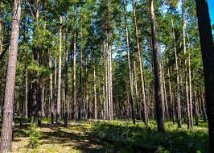
Министерство лесного хозяйства
и природопользования ЯО
Разъяснение обязательных требований в области охраны и использования особо
охраняемых природных территорий Ярославской области регионального значения
Режим особой охраны территорий памятников природы
регионального значения в Ярославской области
Запрещаются любые виды деятельности, рекреационного и иного природопользования, влекущие за собой нарушение сохранности памятника природы, а также противоречащие целям объявления данного природного объекта (природного комплекса) памятником природы
Допускается использование памятника природы в следующих целях: научные, эколого-просветительские, рекреационные, природоохранные, природно-познавательный туризм, благоустройство территории и др.
Строительство, реконструкция, капитальный ремонт объектов капитального строительства в границах памятника природы запрещены, за исключением размещения линейных объектов
Санитарные рубки лесных насаждений, а также рубки древесных насаждений, кустарников и подроста на землях, не относящихся к лесному фонду, иные санитарно-оздоровительные либо противопожарные мероприятия проводятся по согласованию с МЛХиП ЯО
Вред, причинённый природным объектам и комплексам в границах памятника природы, подлежит возмещению в соответствии с утвержденными в установленном порядке таксами и методиками исчисления размера ущерба, а при их отсутствии - по фактическим затратам на восстановление природных объектов и комплексов

Slide 9
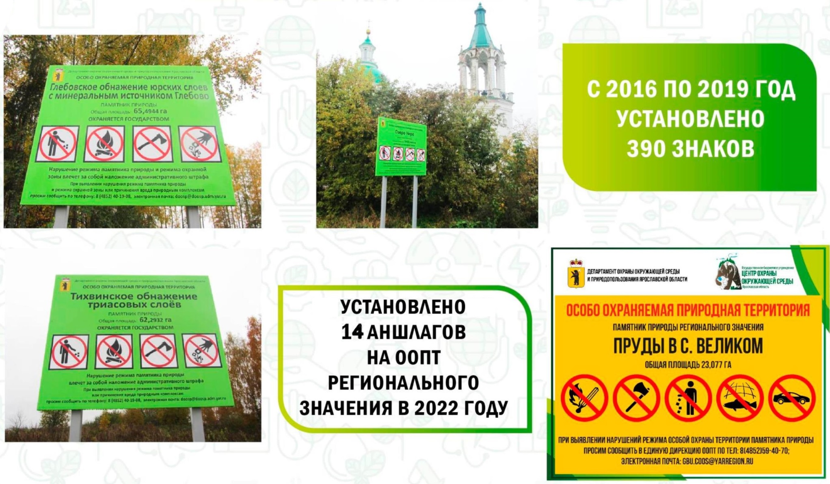
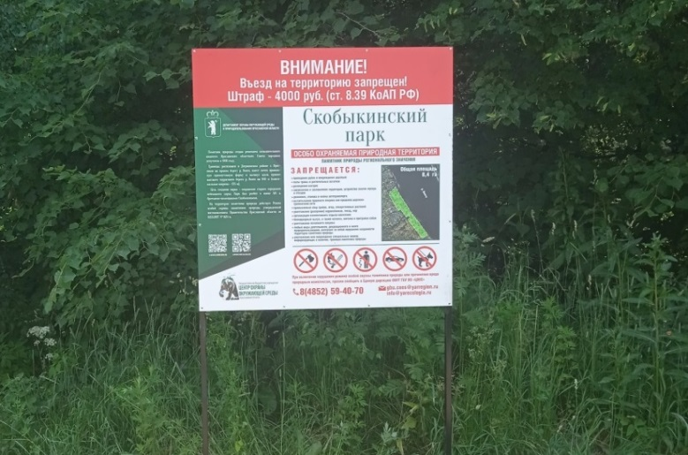
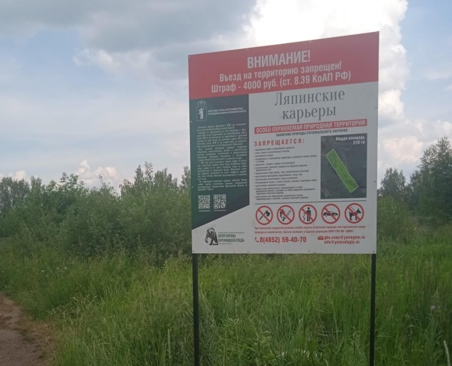
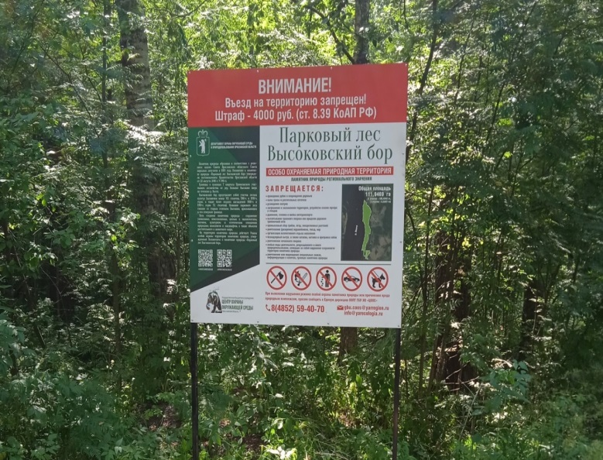
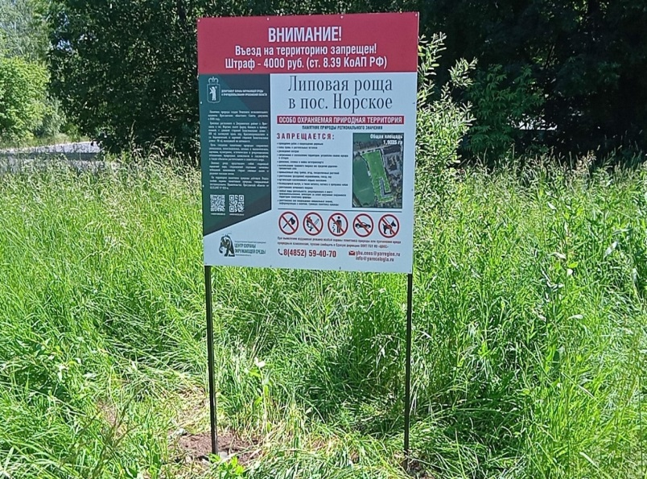
Министерство лесного хозяйства
и природопользования ЯО
Разъяснение обязательных требований в области охраны и использования особо
охраняемых природных территорий Ярославской области регионального значения
Информирование об ООПТ: информационные знаки (аншлаги)

Slide 10
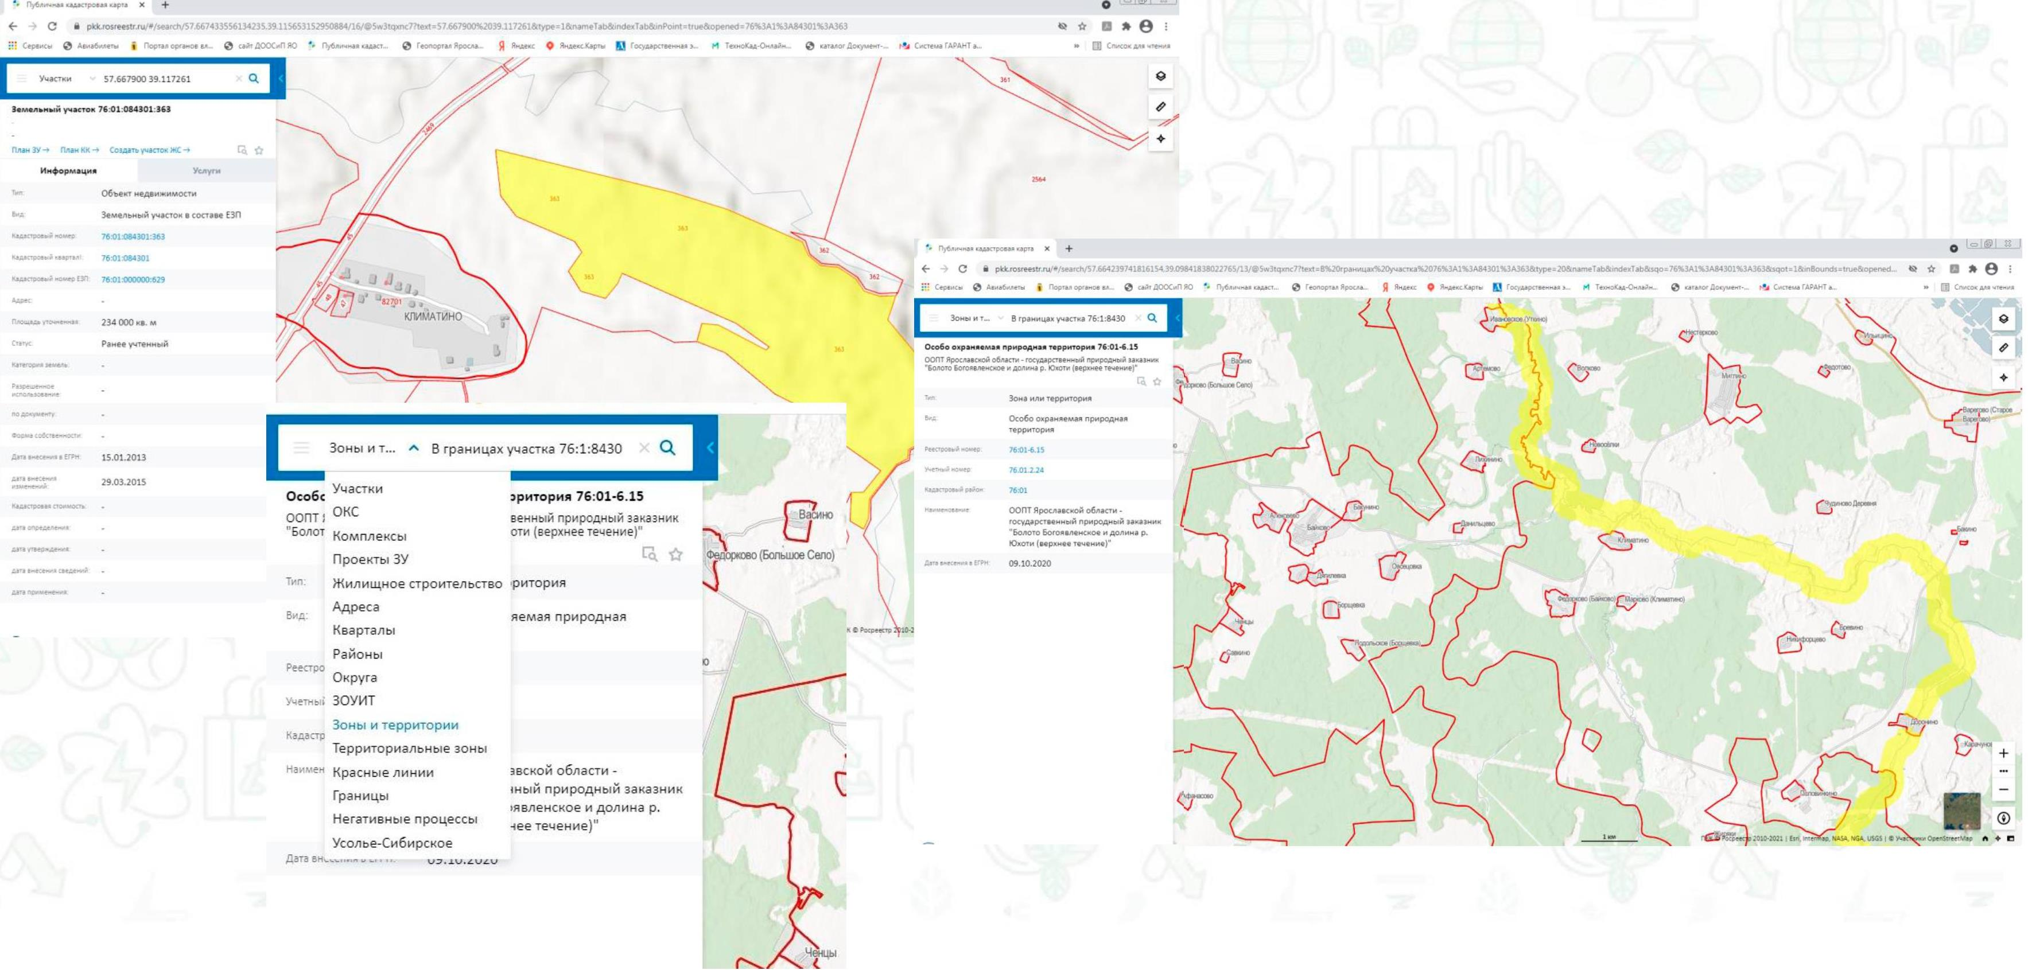
Министерство лесного хозяйства
и природопользования ЯО
Разъяснение обязательных требований в области охраны и использования особо
охраняемых природных территорий Ярославской области регионального значения
Информирование об ООПТ: публичная кадастровая карта Росреестра

Slide 11
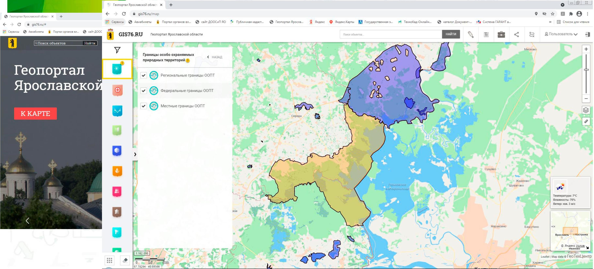
Министерство лесного хозяйства
и природопользования ЯО
Разъяснение обязательных требований в области охраны и использования особо
охраняемых природных территорий Ярославской области регионального значения
Информирование об ООПТ: Геопортал Ярославской области

Slide 12
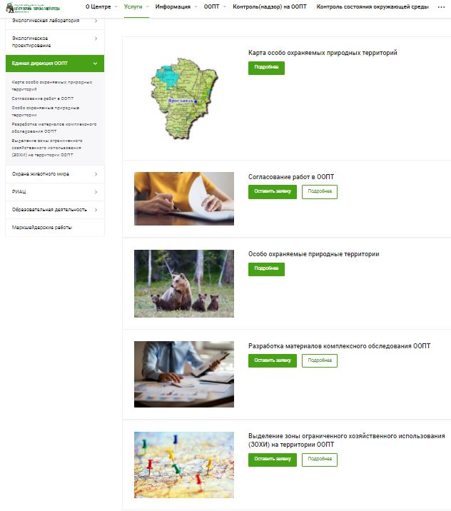
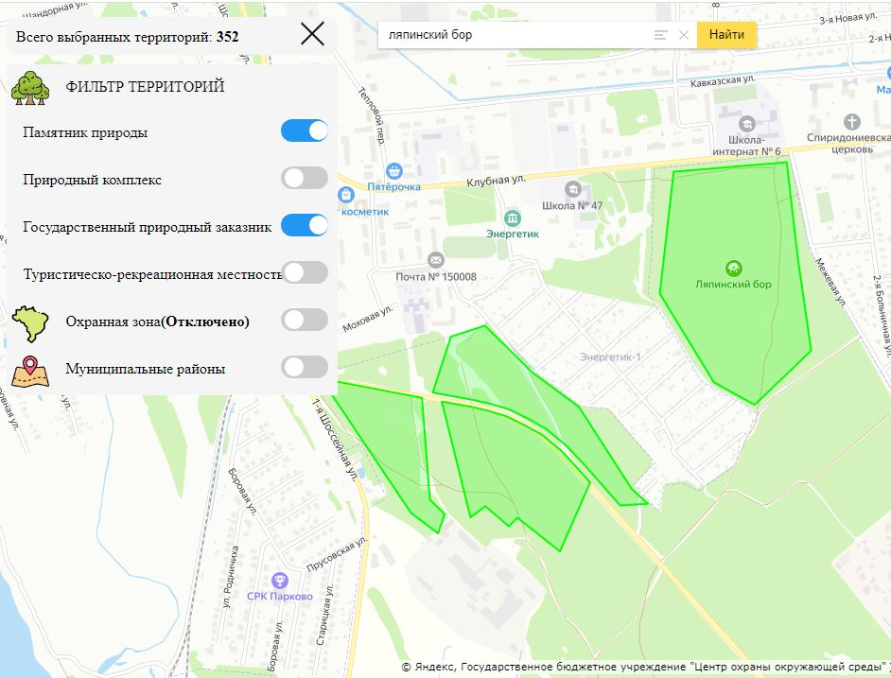
Министерство лесного хозяйства
и природопользования ЯО
Разъяснение обязательных требований в области охраны и использования особо
охраняемых природных территорий Ярославской области регионального значения
Информирование об ООПТ: сайт ГБУ ЯО «Центр охраны окружающей среды»

Slide 13
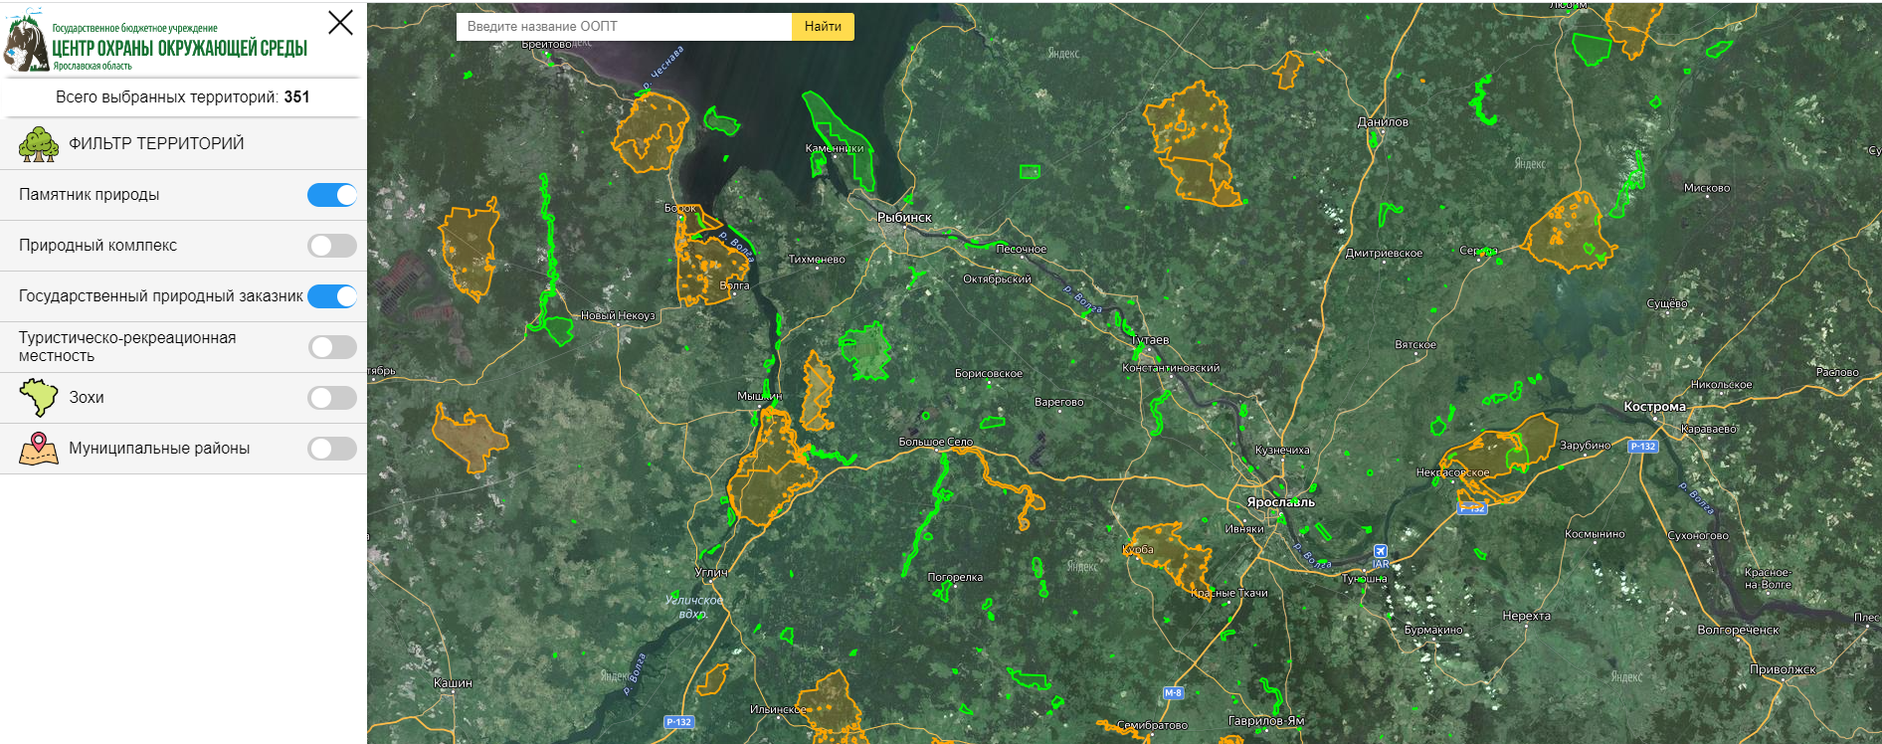
Министерство лесного хозяйства
и природопользования ЯО
Разъяснение обязательных требований в области охраны и использования особо
охраняемых природных территорий Ярославской области регионального значения
Интерактивная карта ООПТ на сайта ГБУ ЯО «Центр охраны окружающей среды»

Slide 14
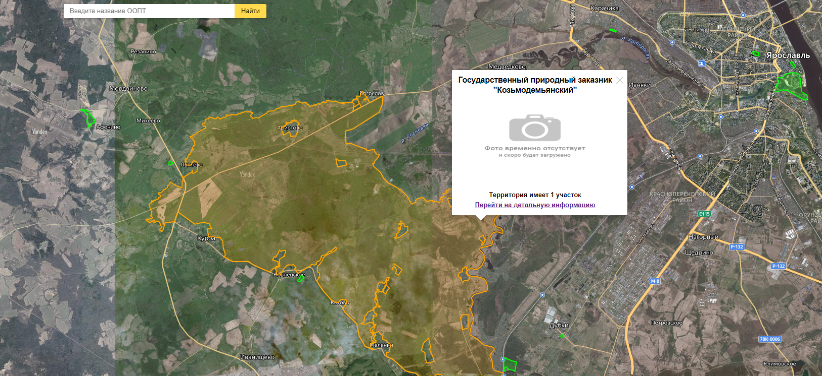
Министерство лесного хозяйства
и природопользования ЯО
Разъяснение обязательных требований в области охраны и использования особо
охраняемых природных территорий Ярославской области регионального значения
Интерактивная карта ООПТ на сайта ГБУ ЯО «Центр охраны окружающей среды»

Slide 15
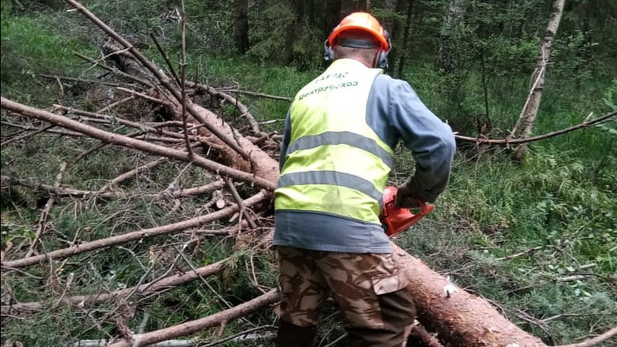
Министерство лесного хозяйства
и природопользования ЯО
Разъяснение обязательных требований в области охраны и использования особо
охраняемых природных территорий Ярославской области регионального значения
Санитарные рубки лесных насаждений, а также рубки древесных насаждений, кустарников и подроста на землях, не относящихся к лесному фонду, иные санитарно-оздоровительные либо противопожарные мероприятия в границах ООПТ
Проводятся по согласованию с МЛХиП ЯО
Для получения согласования заявители (пользователи, владельцы и собственники земельных участков - для участков, не относящихся к лесному фонду) направляют документы, обосновывающие необходимость осуществления санитарно-оздоровительных либо противопожарных мероприятий, в МЛХиП ЯО на согласование
В случаях если предусмотрена вырубка угрожающих падением или находящихся в аварийном состоянии деревьев, обрубка ветвей и (или) удаление отдельных стволов многоствольных деревьев и кустарников, а также уборка упавших стволов и ветвей деревьев, расположенных в границах населенных пунктов и (или) на территориях общего пользования, заявитель представляет фотоматериалы, подтверждающие необходимость осуществления указанных мероприятий
Рубки лесных насаждений, иные мероприятия по использованию лесов, а также рубки древесных насаждений, кустарников и подроста на землях, не относящихся к лесному фонду, производятся под контролем ГБУ ЯО «Центр охраны окружающей среды». Заявитель не менее чем за 5 календарных дней до начала проведения указанных работ направляет в ГБУ ЯО «Центр охраны окружающей среды» соответствующее извещение

Slide 16
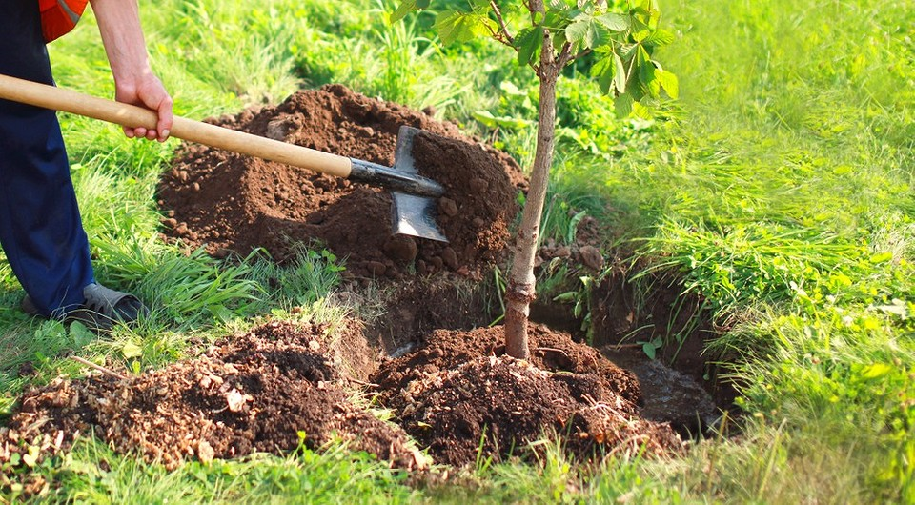
Министерство лесного хозяйства
и природопользования ЯО
Разъяснение обязательных требований в области охраны и использования особо
охраняемых природных территорий Ярославской области регионального значения
Благоустройство территории, содержание существующих дорог (включая дорожные сооружения), подсадка деревьев и кустарников в границах ООПТ
Проводятся при согласовании с МЛХиП ЯО
Физическое или юридическое лицо представляет в МЛХиП ЯО: заявление с указанием вида, объема и сроков работ, которые подлежат согласованию; перечень и обоснование необходимости проведения работ, карты (схемы) мест их проведения, а также материалы, обосновывающие отсутствие негативного воздействия на ООПТ
Заинтересованное лицо не менее чем за 3 календарных дня до предполагаемого начала проведения работ направляет в ГБУ ЯО «Центр охраны окружающей среды» соответствующее извещение, в котором указываются реквизиты письма МЛХиП ЯО о согласовании работ, сроки осуществления работ и контактные данные представителя заинтересованного лица для оперативной связи (фамилия, имя, отчество (при наличии), должность, номер телефона). К указанному извещению прилагаются карты (схемы) мест проведения работ

Slide 17

Министерство лесного хозяйства
и природопользования ЯО
Разъяснение обязательных требований в области охраны и использования особо
охраняемых природных территорий Ярославской области регионального значения
Движение и стоянка механизированных транспортных средств в границах ООПТ
В границах ООПТ запрещено движение механизированных транспортных средств вне дорог общего пользования и стоянка вне дорог и специально оборудованных мест, имеющих твердое покрытие, а также движение и стоянка на акватории водных объектов моторных лодок, гидроциклов, иных водных моторных транспортных средств, за исключением транспортных средств, указанных ниже
Движение и стоянка механизированных транспортных средств в границах ООПТ разрешаются в целях:
- охраны и изучения ООПТ;
- соблюдения режима особой охраны ООПТ;
- выполнения целей и задач ООПТ;
- осуществления государственного контроля (надзора) и муниципального контроля;
- пресечения и раскрытия преступлений;
- осуществления аварийно-спасательных работ;
- осуществления мероприятий по предотвращению и ликвидации чрезвычайных ситуаций
природного и техногенного характера;
- осуществления государственного экологического мониторинга;
- осуществления научных исследований;
- обеспечения судоходства и содержания внутренних водных путей;
- осуществления санитарно-оздоровительных, противопожарных мероприятий, иных мероприятий;
- обеспечения функционирования выделенных зон ограниченного хозяйственного использования;
- обеспечения реализации мероприятий, получивших согласования (разрешения) МЛХиП ЯО

Slide 18
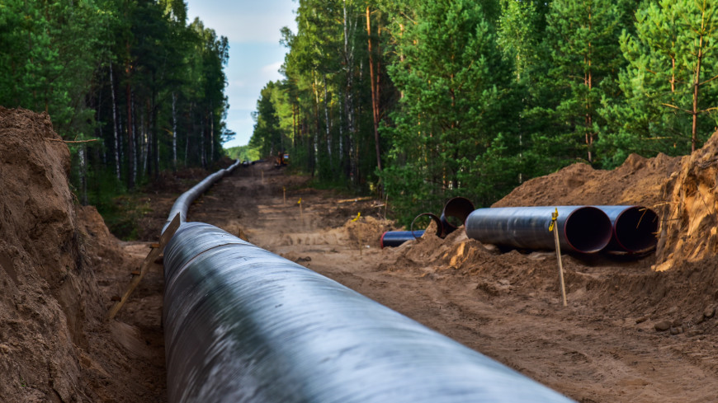
Министерство лесного хозяйства
и природопользования ЯО
Разъяснение обязательных требований в области охраны и использования особо
охраняемых природных территорий Ярославской области регионального значения
Выделение зон ограниченного хозяйственного использования в границах ООПТ
Выделение зон ограниченного хозяйственного использования в границах ООПТ осуществляются с целью сохранения (оптимизации состояния) природного комплекса или объекта с учетом сложившегося уровня природопользования и необходимости функционирования населенных пунктов и объектов инфраструктуры
Решение об изменении зонирования ООПТ, выделении зон ограниченного хозяйственного использования, реорганизации ООПТ принимается на основании материалов комплексного экологического обследования и иных документов
Зоны ограниченного хозяйственного использования не могут быть выделены для видов деятельности, запрещенных режимом особой охраны ООПТ
Зоны ограниченного хозяйственного использования могут быть выделены:
для обеспечения функционирования хозяйственных и иных объектов, размещенных (построенных) в границах ООПТ до момента внесения сведений об ООПТ в ЕГРН или установления режима особой охраны ООПТ, запрещающего размещение таких объектов;
для осуществления хозяйственной деятельности в границах ООПТ, право осуществления которой (за исключением случаев перевода земельных участков и (или) смены разрешенного вида использования земель) возникло у субъекта хозяйственной деятельности до момента внесения сведений об ООПТ в ЕГРН или установления режима особой охраны ООПТ, запрещающего осуществление такой деятельности;
для осуществления в границах ООПТ деятельности, разрешенной режимом особой охраны ООПТ;
для размещения в границах ООПТ линейных объектов при отсутствии альтернативных вариантов места размещения объектов

Slide 19
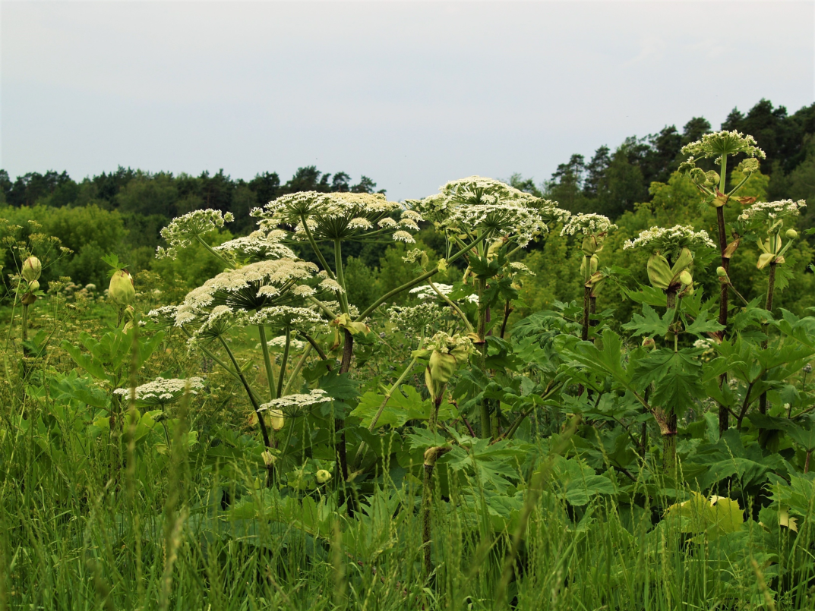
Министерство лесного хозяйства
и природопользования ЯО
Разъяснение обязательных требований в области охраны и использования особо
охраняемых природных территорий Ярославской области регионального значения
Особенности борьбы с борщевиком Сосновского в границах ООПТ
В границах ООПТ запрещено применение ядохимикатов
Согласно Методическим рекомендациям по борьбе с борщевиком Сосновского в Ярославской области департамента агропромышленного комплекса и потребительского рынка Ярославской области на территориях природоохранных зон борьбу с борщевиком Сосновского возможно проводить только механическим методом: путем скашивания или выкапывания
В настоящее время в ряд положений об ООПТ внесены изменения, касающиеся разрешения применения ядохимикатов при проведении работ по борьбе с борщевиком Сосновского, а также акарицидной обработке территории

Slide 20
Министерство лесного хозяйства
и природопользования ЯО
Разъяснение обязательных требований в области охраны и использования особо
охраняемых природных территорий Ярославской области регионального значения
Государственный контроль (надзор) в области охраны и использования ООПТ
с 01.01.2022 осуществляет ГБУ ЯО «Центр охраны окружающей среды»
Предметом надзора в области охраны и использования ООПТ является соблюдение юридическими лицами, индивидуальными предпринимателями и гражданами на ООПТ регионального значения и в границах их охранных зон обязательных требований, установленных Федеральным законом № 33-ФЗ, другими федеральными законами и принимаемыми в соответствии с ними иными нормативными правовыми актами Российской Федерации, нормативными правовыми актами Ярославской области в области охраны и использования ООПТ, касающихся:
- режима ООПТ;
- особого правового режима использования земельных участков, водных объектов, природных ресурсов и иных объектов недвижимости, расположенных в границах ООПТ;
- режима охранных зон ООПТ

Slide 21
Министерство лесного хозяйства
и природопользования ЯО
Разъяснение обязательных требований в области охраны и использования особо
охраняемых природных территорий Ярославской области регионального значения
Государственный контроль (надзор) в области охраны и использования ООПТ
К объектам надзора в области охраны и использования ООПТ относятся:
деятельность, действия (бездействие) граждан и организаций, в рамках которых должны соблюдаться обязательные требования, определяемые Федеральным законом № 33-ФЗ, положениями об особо охраняемых природных территориях, положениями об охранных зонах особо охраняемых природных территорий, иными нормативными правовыми актами, в том числе предъявляемые к гражданам и организациям (далее - обязательные требования);
здания, помещения, сооружения, линейные объекты, территории, включая воздушное пространство, водные, земельные и лесные участки, оборудование, устройства, предметы, материалы, транспортные средства, компоненты природной среды, природные и природно-антропогенные объекты, другие объекты, которыми граждане и организации владеют и (или) пользуются, компоненты природной среды, природные и природно-антропогенные объекты, не находящиеся во владении (и) или пользовании граждан или организаций, к которым предъявляются обязательные требования

Slide 22
Министерство лесного хозяйства
и природопользования ЯО
Разъяснение обязательных требований в области охраны и использования особо
охраняемых природных территорий Ярославской области регионального значения
Государственный контроль (надзор) в области охраны и использования ООПТ
Объекты надзора относятся к одной из следующих категорий риска причинения вреда (ущерба) охраняемым законом ценностям (далее - категории риска):
- категория значительного риска;
- категория среднего риска;
- категория умеренного риска;
- категория низкого риска
Объекты надзора относятся к следующим категориям риска:
к категории среднего риска - деятельность граждан и организаций в границах природных парков, государственных природных заказников, памятников природы, дендрологических парков и ботанических садов;
к категории умеренного риска - деятельность граждан и организаций в границах охраняемых природных комплексов, туристско-рекреационных местностей;
к категории низкого риска - деятельность граждан и организаций в границах охранных зон природных парков, памятников природы
Учет объектов надзора осуществляется при ведении реестра объектов, расположенных на ООПТ, размещенного на официальном сайте ГБУ ЯО «Центр охраны окружающей среды»

Slide 23
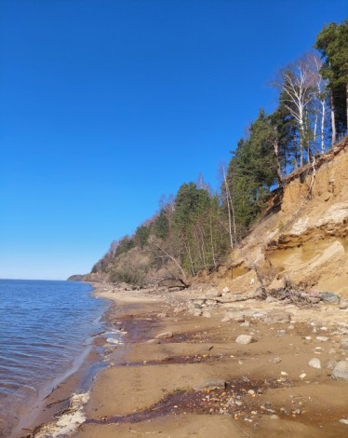
Министерство лесного хозяйства
и природопользования ЯО
Разъяснение обязательных требований в области охраны и использования особо
охраняемых природных территорий Ярославской области регионального значения
Государственный контроль (надзор) в области охраны и использования ООПТ
В течение истекшего периода 2024 года ГБУ ЯО «Центр охраны окружающей среды»:
рассмотрено 96 обращений
проведено 88 выездных обследований ООПТ
выявлено 65 нарушений
188 лиц привлечено к административной ответственности в виде штрафов на сумму 1037,1 тыс. руб.
объявлено 3 предостережения о недопустимости нарушения обязательных требований

Slide 24
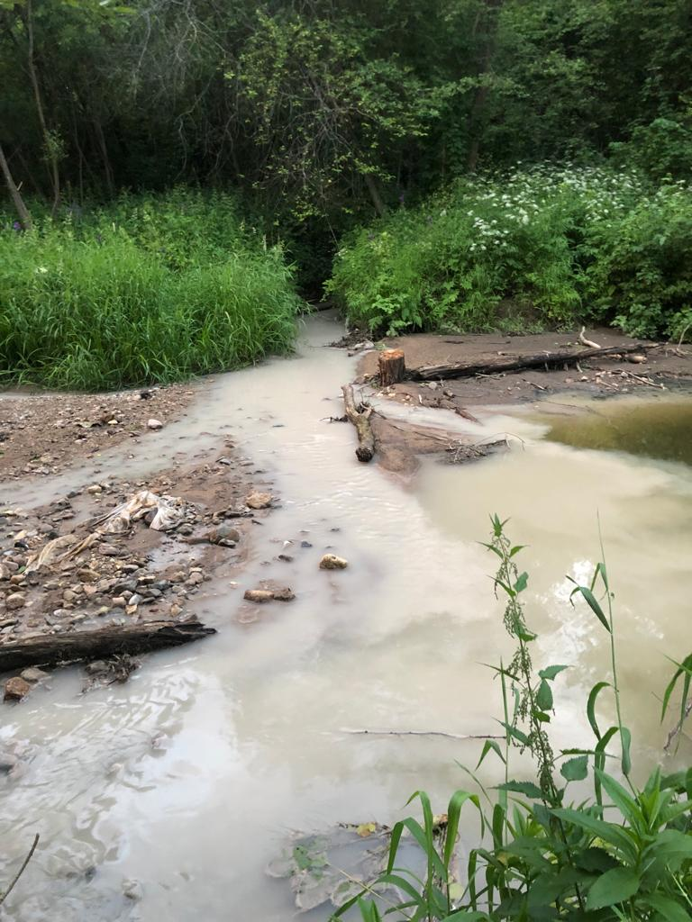
Министерство лесного хозяйства
и природопользования ЯО
Разъяснение обязательных требований в области охраны и использования особо
охраняемых природных территорий Ярославской области регионального значения
Государственный контроль (надзор) в области охраны и использования ООПТ
В течение 2022-2024 годов ГБУ ЯО «Центр охраны окружающей среды» установлены факты причинения вреда компонентам окружающей среды в границах ООПТ на общую сумму более 191 млн. руб.
25 материалов надзорных мероприятий направлено в правоохранительные органы для решения вопроса о возбуждении уголовного дела по ст. 262 УК РФ
В 2024 году лицом, допустившим нарушение режима особой охраны ООПТ, возмещен ущерб на сумму 405,981 тыс. руб.

Slide 25

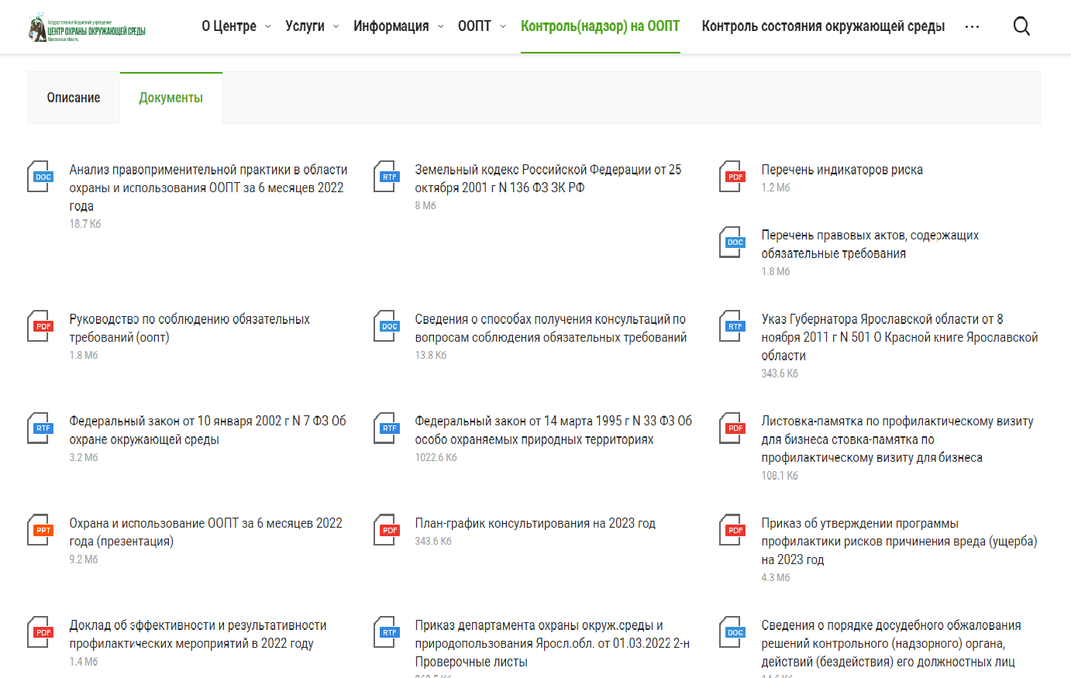
Министерство лесного хозяйства
и природопользования ЯО
Разъяснение обязательных требований в области охраны и использования особо
охраняемых природных территорий Ярославской области регионального значения
Государственный контроль (надзор) в области охраны и использования ООПТ
С текстами основных нормативных актов в области охраны и использования ООПТ, а также перечнем правовых актов, содержащих обязательные требования, соблюдение которых оценивается при проведении мероприятий по контролю (надзору) в области охраны и использования ООПТ, можно ознакомиться на сайте ГБУ ЯО «Центр охраны окружающей среды» в разделе «Контроль (надзор) на ООПТ»

Slide 26
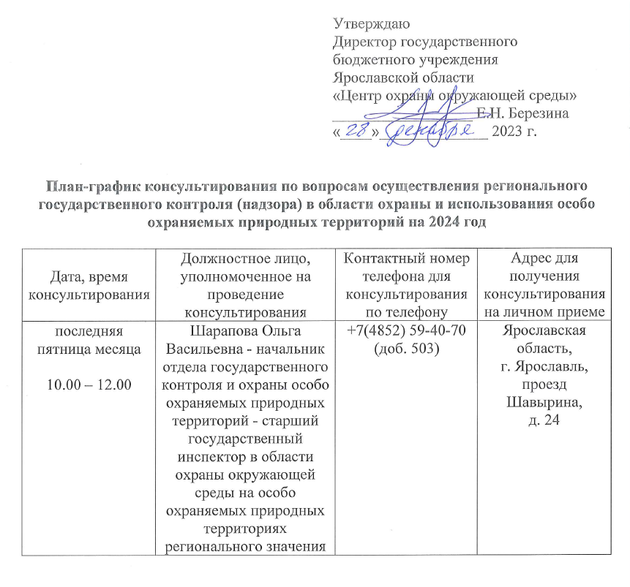
Министерство лесного хозяйства
и природопользования ЯО
Разъяснение обязательных требований в области охраны и использования особо
охраняемых природных территорий Ярославской области регионального значения
Государственный контроль (надзор) в области охраны и использования ООПТ
В рамках осуществления надзора в области охраны и использования ООПТ с целью профилактики рисков причинения вреда (ущерба) охраняемым законом ценностям ГБУ ЯО «Центр охраны окружающей среды» проводится консультирование по вопросам соблюдения обязательных требований в области охраны и использования ООПТ
Консультирование осуществляется по телефону, посредством видео-конференц-связи, на личном приеме, письменно
Консультирование проводится в последнюю пятницу месяца по предварительной записи

Slide 27

Министерство лесного хозяйства
и природопользования ЯО
Разъяснение обязательных требований в области охраны и использования особо
охраняемых природных территорий Ярославской области регионального значения

